Slide 1
Chapitre 2.1 Eco
Quels sont les fondements du commerce international et de l'internationalisation de la production?

Slide 2
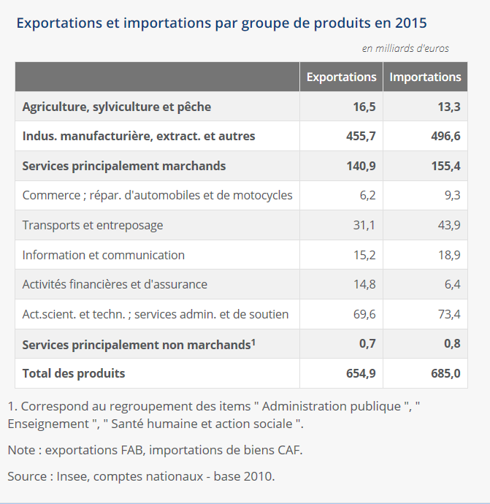
1. a) Le niveau des échanges (Exportation et importations de la France) b) La répartition des échanges de la France par secteur.

Slide 3
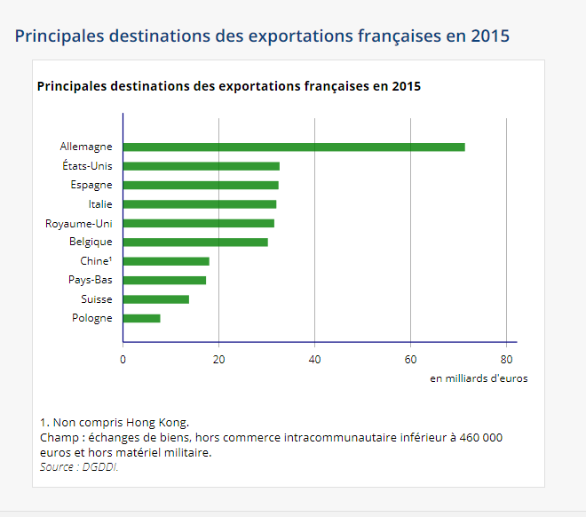
2. Qui sont les principaux partenaire de la France? Exportations

Slide 4
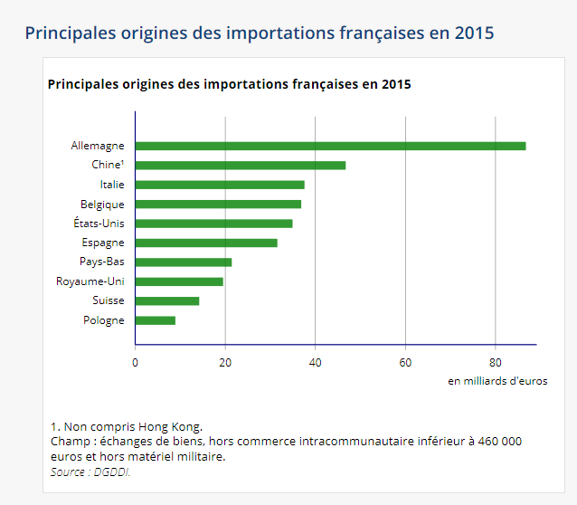
3. Qui sont les principaux partenaire de la France? Importations

Slide 5
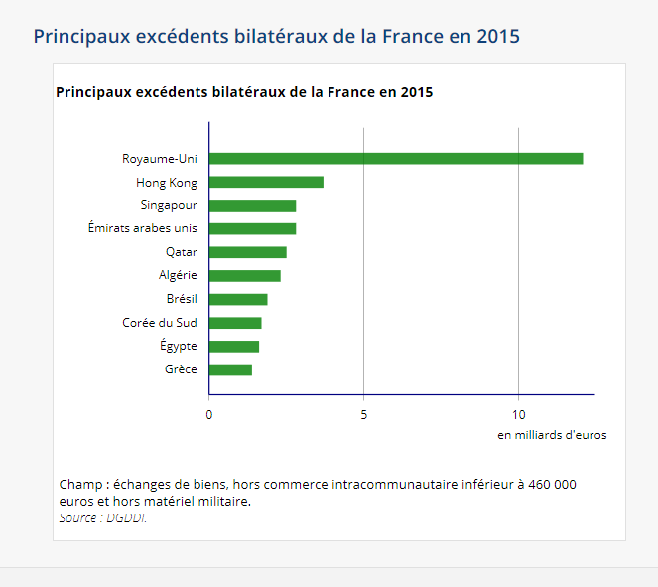
4. Avec quel pays avons-nous le plus fort excédents ?

Slide 6
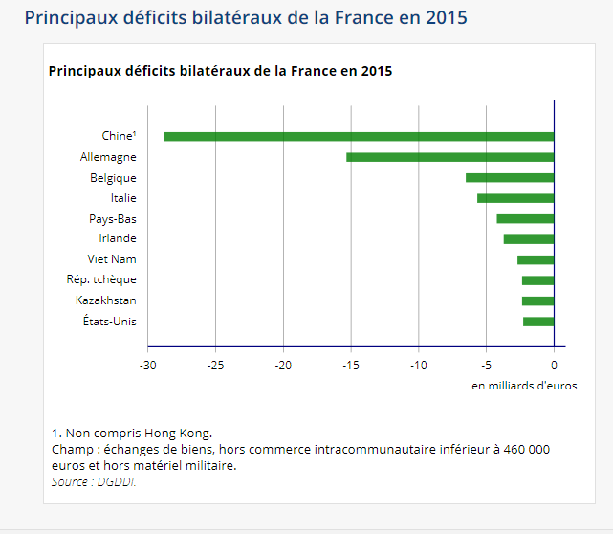
5. Avec quel pays avons-nous les plus fort Déficits ?

